Slide 1
Odabir i prikaz tema
Religijska tema

Slide 2
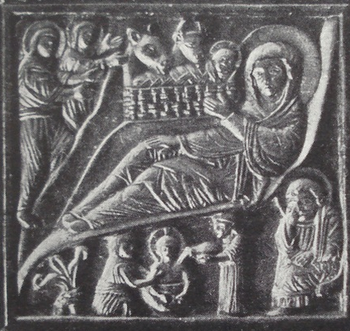
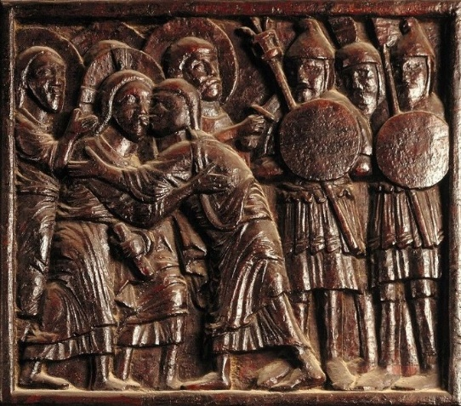
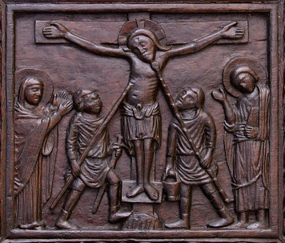
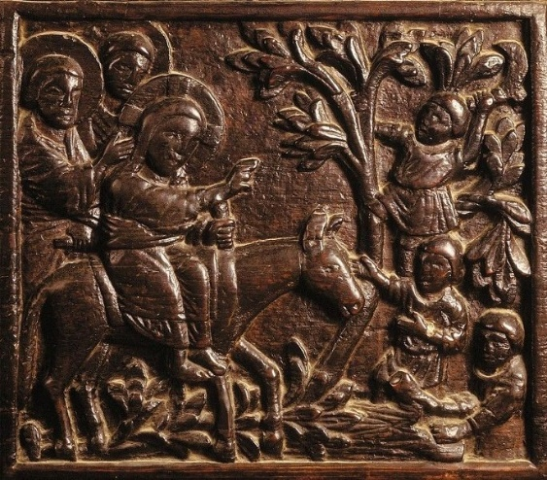
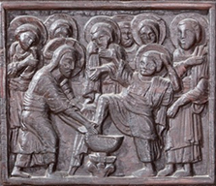
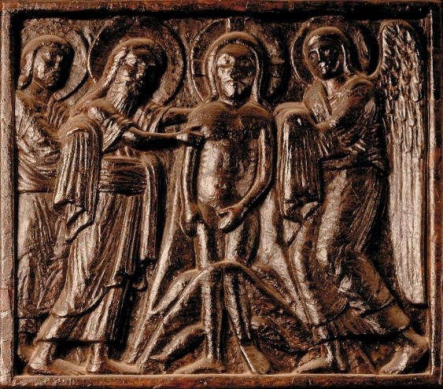
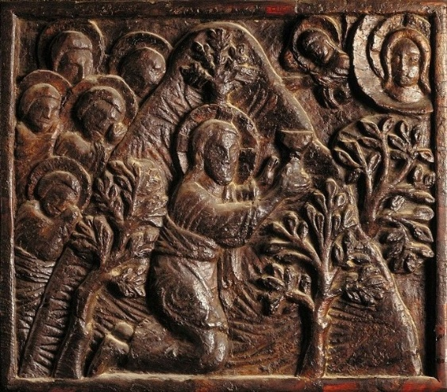
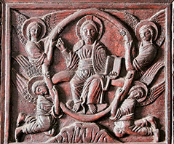
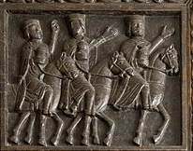
a)
b)
c)
d)
e)
f)
g)
h)
i)
Notes:
Nastavni sat ćemo započeti s ovom vježbom.
Vidite 9 reprodukcija označenih slovima (a-i). Na radnim listićima također vidite iste te reprodukcije.
Potrebno je imenovati svaki od ovih prikaza, navesti prikazanu temu i potrebno je kronološki poredati ove prikaze (1 – 9).
Na radnim listićima vidite iste te reprodukcije. Pored svake na crtu napišite što mislite koja je tema svake pojedine scene i nakon toga ih kronološki poredajte. Znači, ispred naslova napišite redni broj kako mislite da scene idu po redu.
Za to imate 3 minute vremena.
Je li jasan zadatak? Imate li pitanja?
3 min

Slide 3
a) 1. Rođenje
g) 2. Pohod kraljeva
Notes:
Je li bilo teško? (Kako koji primjer.)
Pogledat ćemo zajedno sada i provjeriti. Koja je prva scena i kako ste ju nazvali?
1., a) Rođenje
2., g) Pohod kraljeva
Što vam je pomoglo da prepoznate temu? (Koji likovi su prikazani? Koji predmeti?)
(Na lijevoj reprodukciji vidimo djetešce, majku, životinje u štalici… Desno vidimo tri lika s krunama kako na konjima jašu u jednom smjeru…)
1 min

Slide 4
f) 3. Krštenje Isusovo u Jordanu
d) 4. Ulazak u Jeruzalem
Notes:
Što je ovdje prikazano?
3., f) Krštenje Isusovo u Jordanu
4., d) Ulazak u Jeruzalem
Što vam je pomoglo da prepoznate temu? (Koji likovi su prikazani? Koji predmeti?) (Gola osoba, likovi lijevo i desno drže odjeću, jedan ima krila (anđeo)… Desno vidimo Isusa kako jaše na magarcu, ljudi režu grane, stavljaju po tlu…)
1 min

Slide 5
e) 5. Pranje nogu
h) 6. Krist na Maslinskoj gori
Notes:
Što je ovdje prikazano?
5., e) Pranje nogu
6., h) Krist na Maslinskoj gori
Što vam je pomoglo da prepoznate temu? (Koji likovi su prikazani? Koji predmeti?) (Na lijevoj slici Isus pere učeniku noge… Desno vidimo Isusa kako kleči, iza njega je brdo/gora, učenici spavaju, u gornjem desno umglu se pojavljuje Bog…)
1 min

Slide 6
b) 7. Judin poljubac
c) 8. Raspeće
Notes:
Što je ovdje prikazano?
7., b) Judin poljubac
8., c) Raspeće
Što vam je pomoglo da prepoznate temu? (Koji likovi su prikazani? Koji predmeti?) (Na lijevoj slici vidimo Isusa i učenika koji ga ljubi, a iza je vojska, Juda je poljupcem izdao Isusa… Desno vidimo Isusa na križu, vojnike, Mariju kako plače i još jednog učenika…)
1 min

Slide 7
i) 9. Kristovo uzašašće
Notes:
Što je ovdje prikazano?
9., i) Kristovo uzašašće
Što vam je pomoglo da prepoznate temu? (Koji likovi su prikazani? Koji predmeti?) (Isus okružen anđelima, drži knjigu u jednoj ruci, a drugom pokazuje nešto…)
1 min

Slide 8
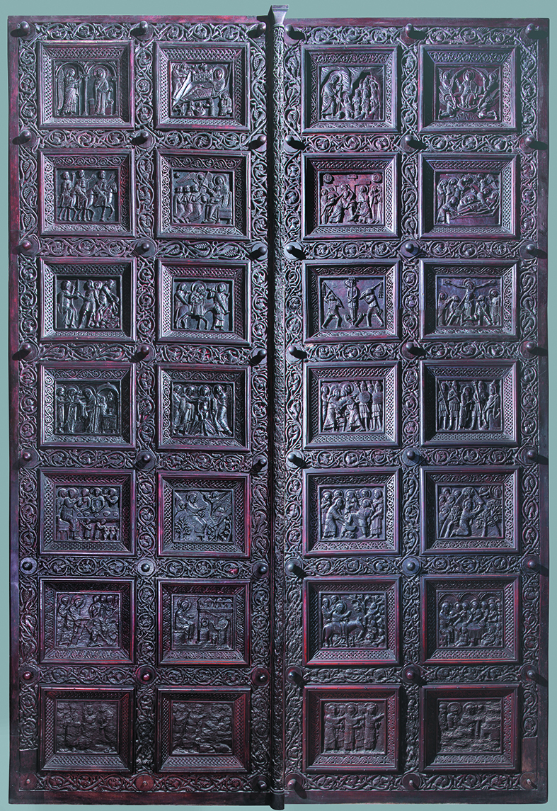
Kristov život → Kristološki ciklus
Djetinjstvo i javno djelovanje
Kristova muka i smrt
Uzašašće
Vratnice splitske katedrale, Andrija Buvina, 1214., drvo, 5,30 x 3,60m, scene 38 x 44 cm
Notes:
Sada kada smo riješili pitanje tema i kronologije na ovim reprodukcijama, pretpostavljate o kojoj točno vrsti teme ćemo danas govoriti. O kojoj temi će danas biti riječ? (O religijskoj ili sakralnoj temi.)
Ovi prikazi, koje smo maloprije imenovali i kronološki ih razvrstali, dio su vratnica splitske katedrale. Vratnice se sastoje od dvaju krila od drveta, a cijelu im površinu prekriva bogata rezbarija. Svako krilo ima 14 četverokutnih polja (kaseta), smještenih po dva u sedam redova.
Na lijevome krilu (odozgo prema dolje) nižu se prizori iz djetinjstva i javnoga djelovanja Kristova, od Navještenja do uskrsnuća Lazarova. Na desnome krilu (odozdo prema gore) nižu se prizori Kristove muke i smrti do Uzašašća.
Koje bi još teme mogle biti u kristološkom ciklusu? (Postaje križnog puta…)
Na što vas podsjećaju ovako nanizani prikazi? (Na strip, slikovnicu…)
A što mislite zašto? (Lakše za shvatiti priču, nisu svi znali čitati…)
U doba kada su knjige bile rijetka dragocjenost jer su znali čitati samo malobrojni, vrlo važan medij u širem prijenosu poruka, i obavijesnih i onih moralno-pedagoškog karaktera, bila je slika.
Kršćanstvo je rano shvatilo pouzdan učinak slike pa se od samog svog početka služilo njome kao prijenosnikom obavijesti – isprva simboličnim znakovima i slikama, a od Milanskog edikta i priznanja prava na vjeru, 313.g., sve složenijim kompozicijama kojima su se vjernicima prenosile teme i objašnjavale ideje Starog i Novog zavjeta.
[Vratnice splitske katedrale, Andrija Buvina, 1214., drvo, 5,3 x 3,6 m, scene 38 x 44 cm]
1 min

Slide 9
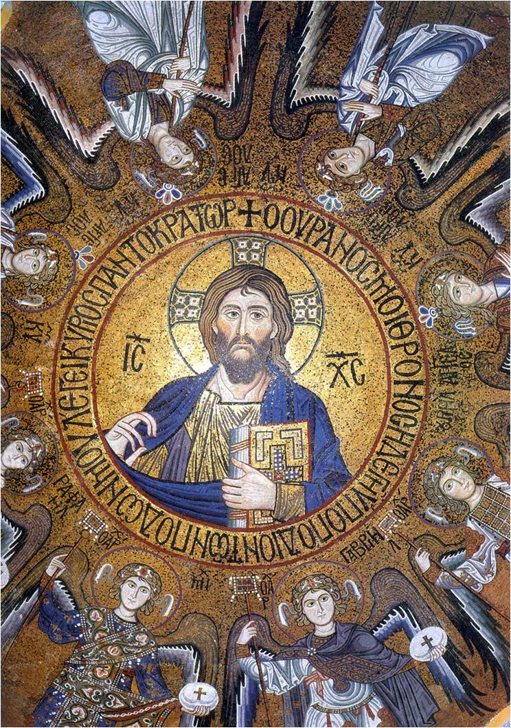
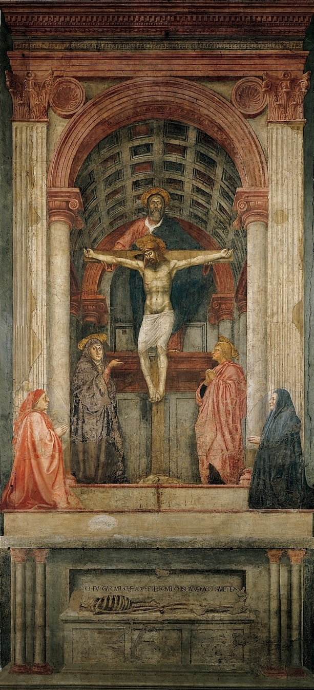
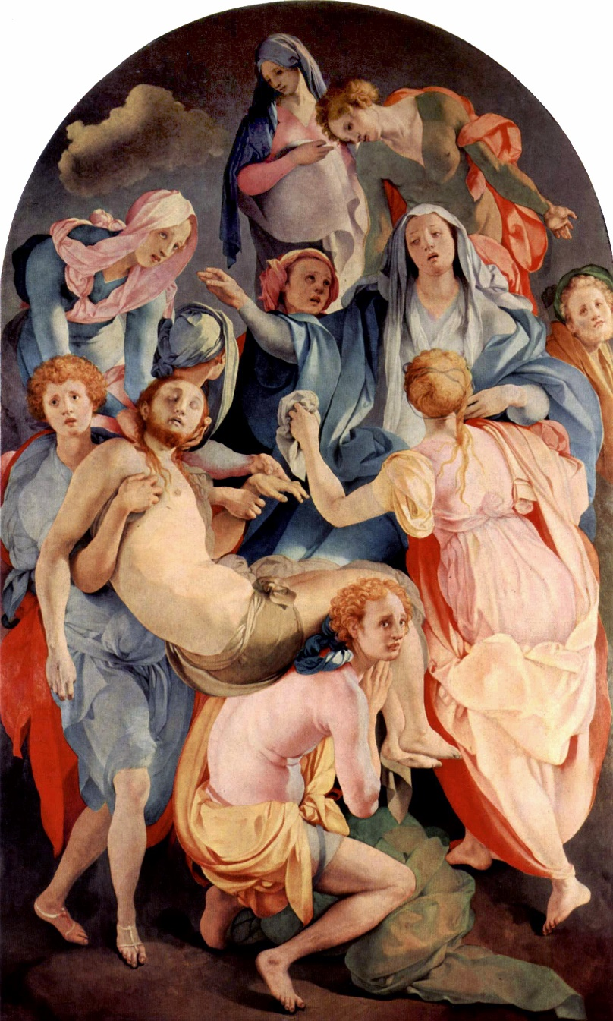
Krist Pantokrator, mozaik u kupoli Palatinske kapele, 12. st., Palermo, Sicilija
Masaccio, Presveto trojstvo, 1426. – 28., 667 x 317 cm, freska, Santa Maria Novella, Firenca
Jacopo Pontormo, Skidanje s križa, 1525. – 28., ulje na platnu, 313 x 193 cm, Santa Felicita, Firenca
Notes:
Tko je središnja ličnost zapadnog kršćanstva? (Bog, Krist, Trojstvo… )
Što znači trojstvo? (Da se Bog sastoji od tri osobe.)
Kako bi se to moglo prikazivati u umjetnosti? (Kao tri osobe, kao dvije osobe i golub, kao mladić, starac i golub…)
Trojstvo ili Presveto Trojstvo je u kršćanstvu naziv za Boga kada se želi naglasiti nauk da je on jedan, a da se istovremeno sastoji od tri osobe: Oca, Sina i Duha Svetog. Kada se prikazuje Trojstvo Isus je prikazan u ljudskom obliku ili predstavljen simbolom križa, nad njim najčešće lebdi Duh Sveti predstavljen u obliku goluba, a iznad se vidi Bog Otac u fizičkoj formi starijeg čovjeka ili samo oblak kroz koji pruža ispruženu ruku.
Krista se također često prikazuje kao Pantokratora - Krist prikazan kako sjedi u nebu na prijestolju kao vladar svijeta blagoslivljajući desnom rukom, a u lijevoj držeći evanđelje.
Najčešći način prikazivanja Krista je zapravo na križu, ali postoji i mnogo prikaza gdje se Krista upravo skida s križa što je inače i 13. postaja križnog puta.
[Masaccio, Presveto trojstvo, 1426. – 28., 667 x 317 cm, freska, Santa Maria Novella, Firenca]
[Krist Pantokrator, mozaik u kupoli Palatinske kapele, 12. st, Palermo, Sicilija]
[Jacopo Pontormo, Skidanje s križa, 1525. – 28., ulje na platnu, 313 x 193 cm, Santa Felicita, Firenca]
1 min

Slide 10
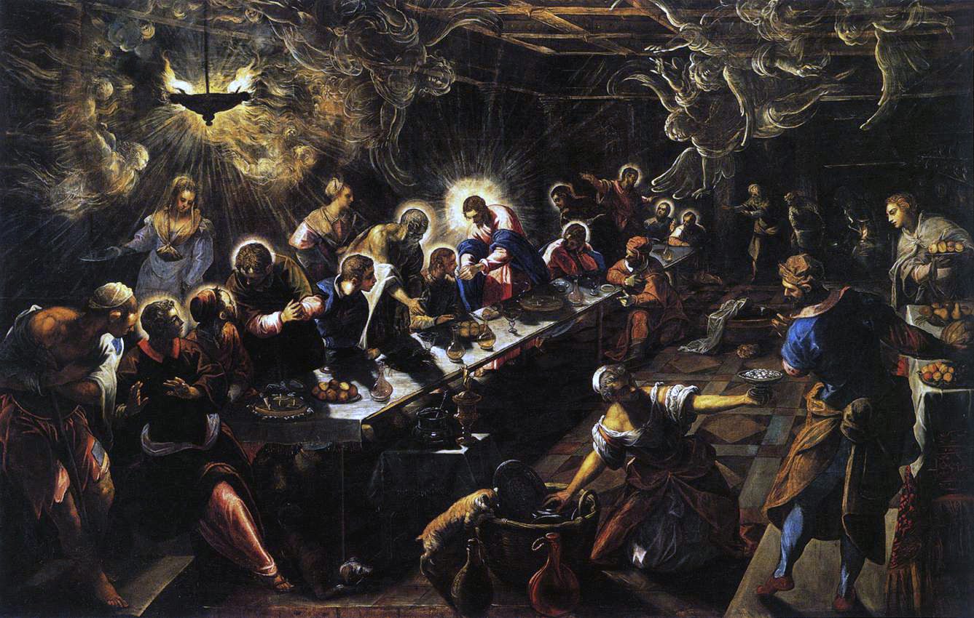
Jacopo Tintoretto, Posljednja večera, 1594., ulje na platnu, 3,7 x 5,7 m, San Giorgio Maggiore, Venecija
Notes:
Sada kada ste vidjeli par primjera religijskih tema u kojima je Krist središnja ličnost, možete li se sjetiti još nekih primjera? (Posljednja večera, Pieta…)
Tako je, tema posljednje večere je jedna od njih. Kada se ona kronološki događa? (Nakon dolaska u Jeruzalem, prije hvatanja Krista, suđenja, razapinjanja…) Što je prikazano na posljednjoj večeri? Može li netko kratko samo opisati radnju? (Isus sa apostolima sjedi za stolom i večeraju, govori im kako je ovo posljednja večera prije njegove smrti.)
Je li vam ova reprodukcija pala na pamet prva kada sam spomenula posljednju večeru? (Očekivani odgovor je ne ova, već Leonarda da Vincia.) Odgovara li ova reprodukcija opisu Posljednje večere? (Uglavnom da.) Po čemu je drugačija ova reprodukcija od opisa koji ste dali? (Broj osoba, sluge, mračna prostorija, usmjerenje stola…)
[Jacopo Tintoretto, Posljednja večera, 1594., ulje na platnu, 3,7 x 5,7 m, San Giorgio Maggiore, Venecija]
2 min

Slide 11
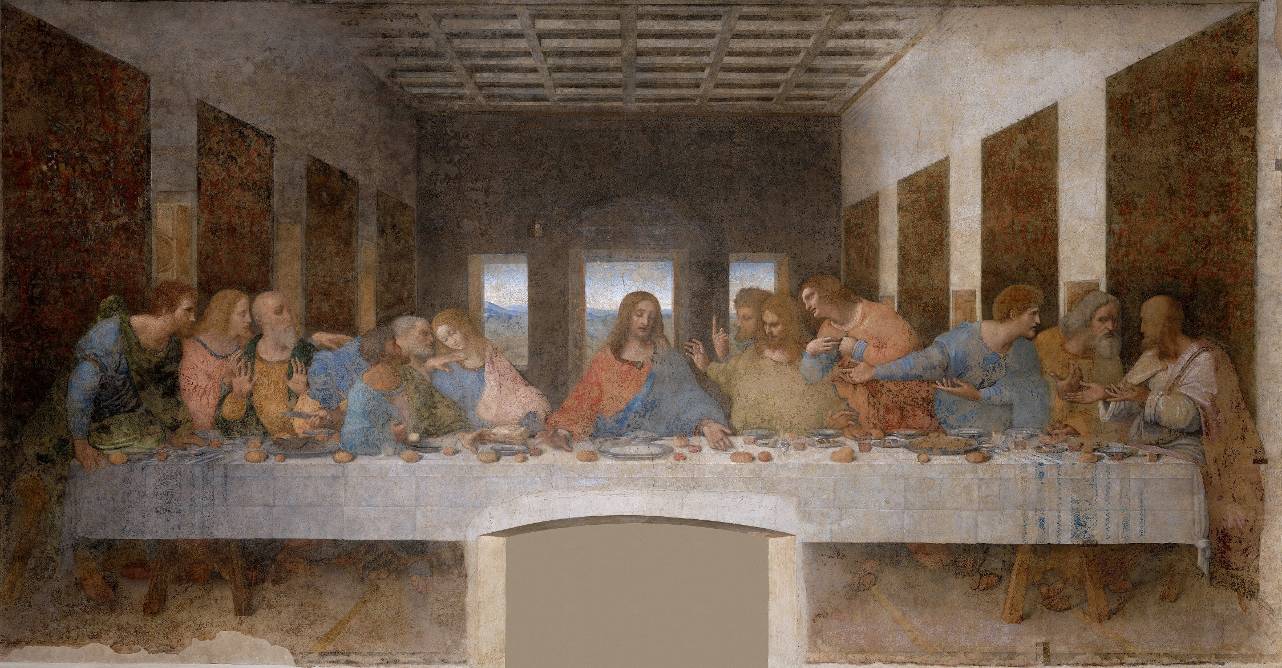
Leonardo da Vinci, Posljednja večera, 1495. – 98., zidna slika, tempera i ulje, 4,6 x 8,8 m, Santa Maria delle Grazie, Milano
Notes:
Ova slika e jedno od najpoznatijih umjetničkih djela.
Vidimo istu temu, prikaz posljednje večere, ali na drugačiji način od prethodnog primjera. Što je drugačije? (Krist je u središtu, apostoli su lijevo i desno oko njega) Što mislite gdje se nalazi ova freska? (U kojoj prostoriji?) (U blagovaonici samostana) Tema Posljednje večere je bila uvriježena u samostanskim blagovaonicama. Redovnici i redovnice su večerali u tišini sjedeći za stolom pred prikazima apostola i Krista.
[Leonardo da Vinci, Posljednja večera, 1495. – 98., zidna slika, tempera i ulje, 4,6 x 8,8 m, Santa Maria delle Grazie, Milano]
1 min

Slide 12
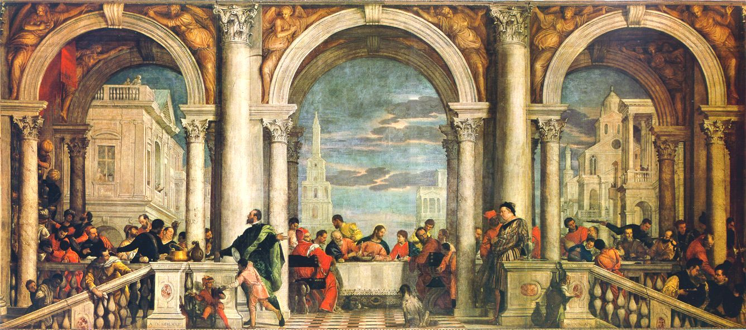
Paolo Veronese, Gozba u Levijevoj kući, 1573., ulje na platnu, 5,5 x 12,8 m, Gallerie dell’ Accademia, Venecija
Notes:
Što ovdje vidimo? (Mnogo osoba za stolom, oko stola u nekom neobičnom vanjskom prostoru…)
Koja je tema ove slike? (Posljednja večera, suvremena večera, večera s mnogo gostiju…)
Što je drugačije od prethodnih primjera? (Mnogo osoba koje ne pripadaju Isusovom vremenu)
Kako biste nazvali ovu sliku? (…)
Ova slika, izvorno naručena za blagovaonicu dominikanskog samostana, prikazuje raskošni banket, pravu svečanost za oči. Slici je Veronese dao današnji naziv nakon što ga je vjerski sud inkvizicije pozvao optuživši ga da je sliku napunio „lakrdijašima, pijancima, Nijemcima, patuljcima i sličnim vulgarnostima”, što nije dostojno teme. Izvještaj sa suđenja pokazuje da je sud smatrao kako tom prikazu Posljednje večere nedostaje poštovanja.
[Paolo Veronese, Gozba u Levijevoj kući, 1573., ulje na platnu, 5,5 x 12,8 m, Gallerie dell’ Accademia, Venecija]
1 min

Slide 13
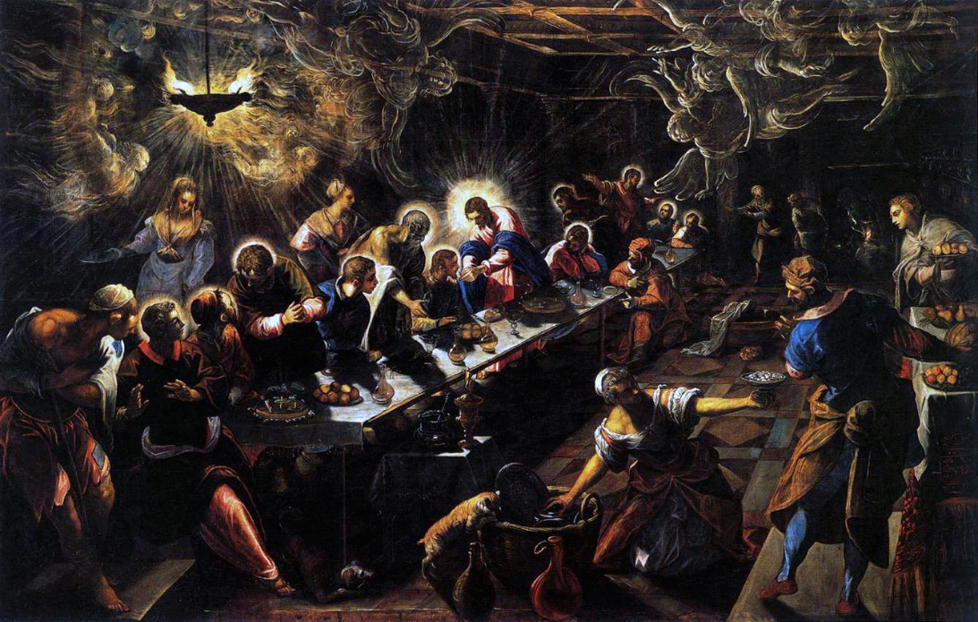
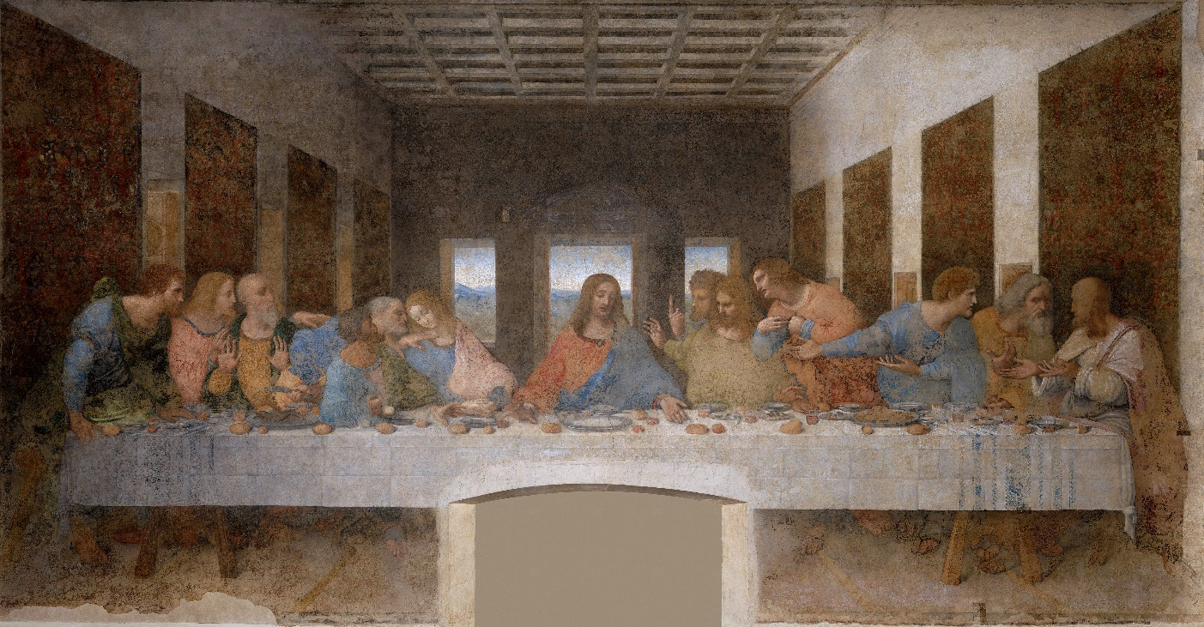
Notes:
Iako sve tri reprodukcije pokazuju istu temu, primjećujemo razlike u pristupu temi.
Sjećate li se što je to Genre scena? (Tema iz svakodnevnog života)
Može li se to primijeniti i nekome od ovih primjera? (Na prvom i posljednjem) Što? (Obični ljudi, suvremena odjeća, sluge, prostor…)
Upravo tako, dolazi do ispreplitanja različitih scena.
Po redosljedu pojavljivanja:
Leonardo da Vinci, Posljednja večera, 1495. – 98., zidna slika, tempera i ulje, 4,6 x 8,8 m, Santa Maria delle Grazie, Milano
Paolo Veronese, Gozba u Levijevoj kući, 1573., ulje na platnu, 5,5 x 12,8 m, Gallerie dell’ Accademia, Venecija
Jacopo Tintoretto, Posljednja večera, 1594., ulje na platnu, 3,7 x 5,7 m, San Giorgio Maggiore, Venecija
1 min

Slide 14
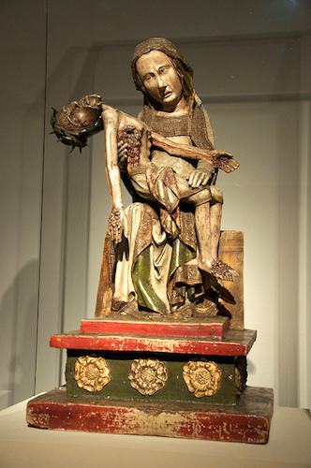
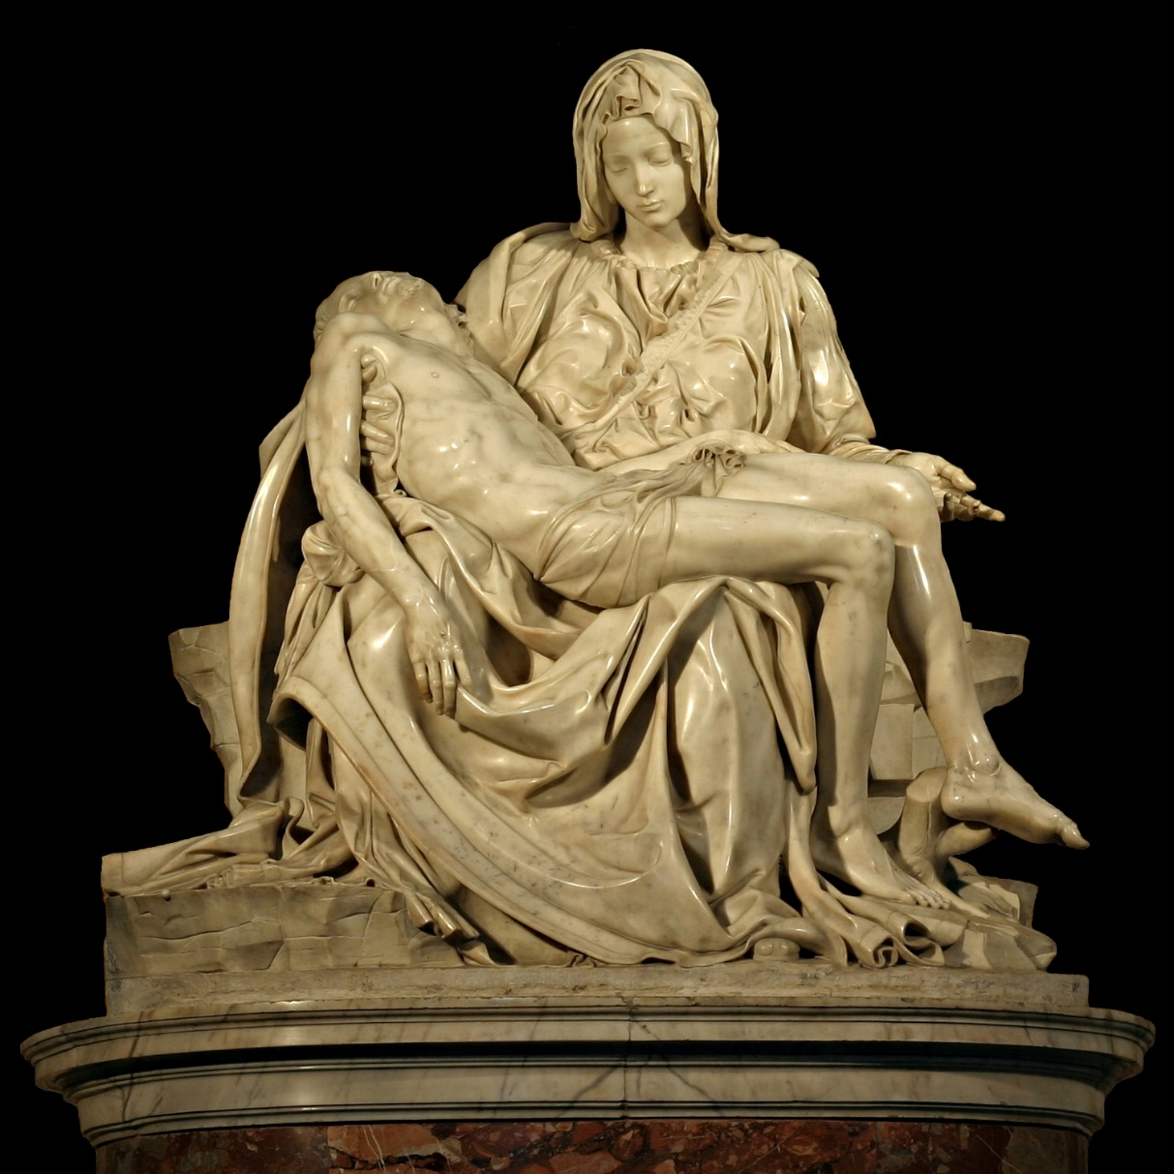
Pietà
sućut
samilost
milosrđe
Roettgen Pieta, poč. 14. st., drvo, visina 87,5 cm, Muzej Rajnske oblasti, Bonn
Michelangelo, Pieta, oko 1498., mramor, visina 173,9 cm, Crkva sv. Petra, Rim
Notes:
Spomenuli smo pojam Pieta. Zna li netko što znači taj pojam? (Pieta je oplakivanje Krista.)
Pietà (talijanski pietà: sućut, samilost, milosrđe) u zapadnoj kršćanskoj umjetnosti je ikonografski motiv sa sjedećim likom Majke Božje koja u krilu drži mrtvo Isusovo tijelo nakon skidanja s križa.
Koje razlike primjećujete u pristupu temi? (Desna je realističnija, na lijevoj su likovi neproporcionalni…)
Ovo je prikaz u kojem se nalaze dvije najprikazivanije osobe zapadnjačke umjentosti u pogledu religiozne tematike. Od razdoblja gotike se počinje više naglašavati važnost Bogorodice.
[Roettgen Pieta, poč. 14. st., drvo, visina 87,5 cm, Muzej Rajnske oblasti, Bonn]
[Michelangelo, Pieta, oko 1498., mramor, visina 173,9 cm, Crkva sv. Petra, Rim]
1 min

Slide 15
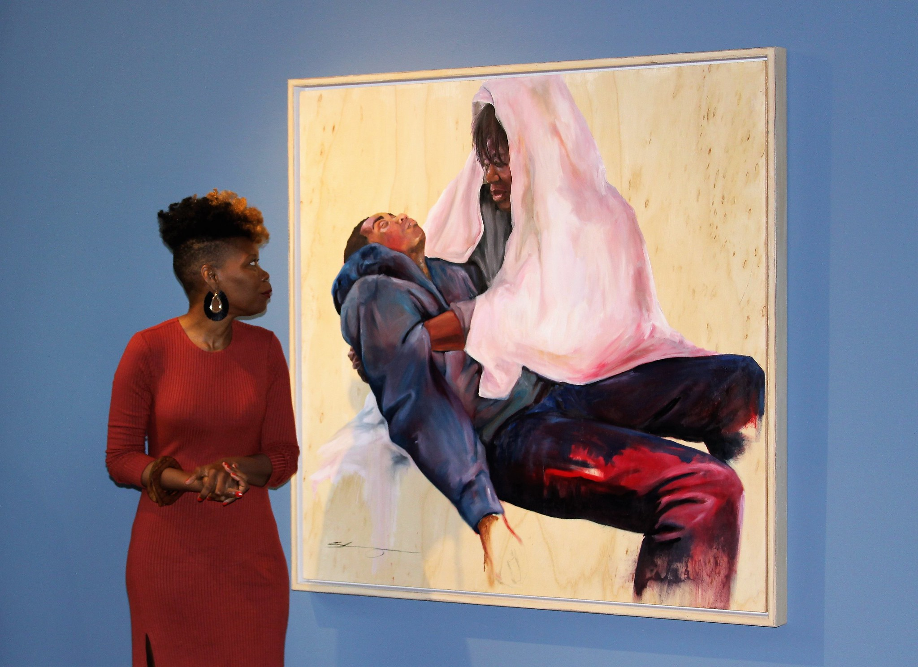
Shanequa Gay, La Pieta, 2019., Galerija Sveučilišta Oglethorpe, Brookhaven, SAD
Notes:
Ako pogledamo ovaj primjer, naziv ovog djela, formu i poruku koju šalje, možemo pokrenuti cijelu raspravu o tome je li ovo primjer religiozne tematike ili nije? Ako je, zašto je, ako nije, zašto nije. (Crni likovi, suvremena odjeća, obični ljudi – razlike, sličnost je forma)
Prikazuje tugujuću majku nakon što joj je sin ubijen u policijskoj pucnjavi. Nije religiozne tematike, ali je inspirirano Pietom.
[Shanequa Gay, La Pieta, 2019., Galerija Sveučilišta Oglethorpe, Brookhaven, SAD]
1 min

Slide 16
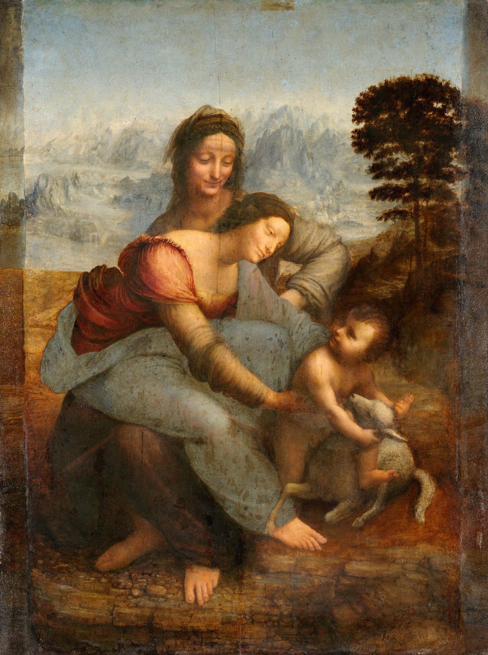
Leonardo da Vinci, Sv. Ana, Bogorodica i dijete, između 1510. i 1513., ulje na dasci, 168 x 130 cm, Louvre, Pariz
Notes:
Kada smo već kod teme majke, ne možemo zaobići Bogorodicu u umjetnosti.
Padaju li vam na pamet neke scene ili teme vezane uz njen život? (Navještenje, Rođenje Isusa…)
Tako je, uglavnom je vezano uz Krista, ali postoje i djela koja su inspirirana i samom Bogorodicom.
Znate li tko je tko na ovoj reprodukciji? (Bogorodica s djetetom i još netko) Tko je sv. Ana? (Sv. Ana je majka Mariji. Ona je lik u pozadini, Marija sjedi njoj u krilu, a dijete je Isus.)
[Leonardo da Vinci, Sv. Ana, Bogorodica i dijete, između 1510. i 1513., ulje na dasci, 168 x 130 cm, Louvre, Pariz]
30 sek

Slide 17
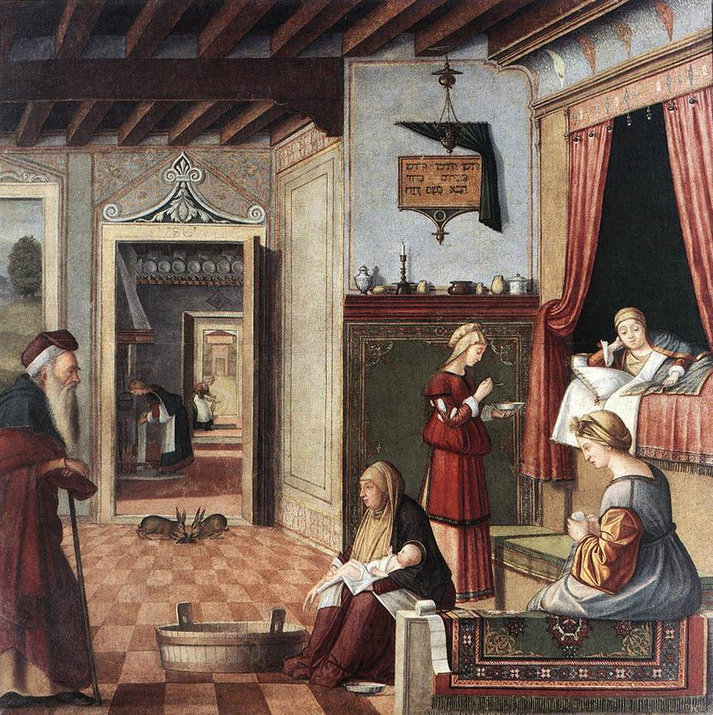
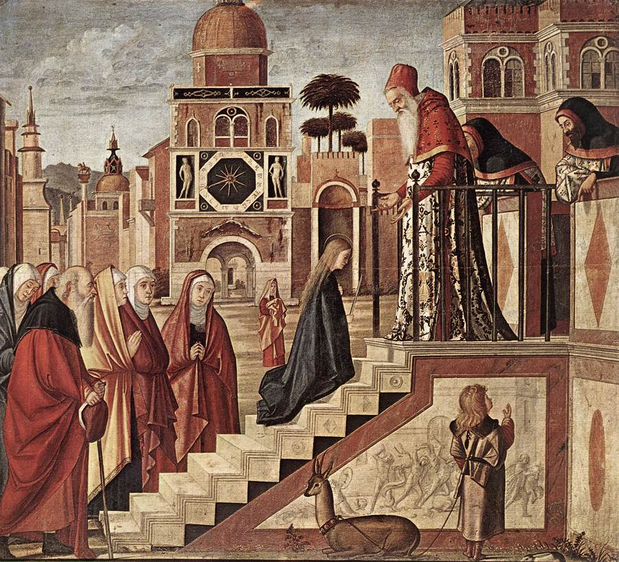
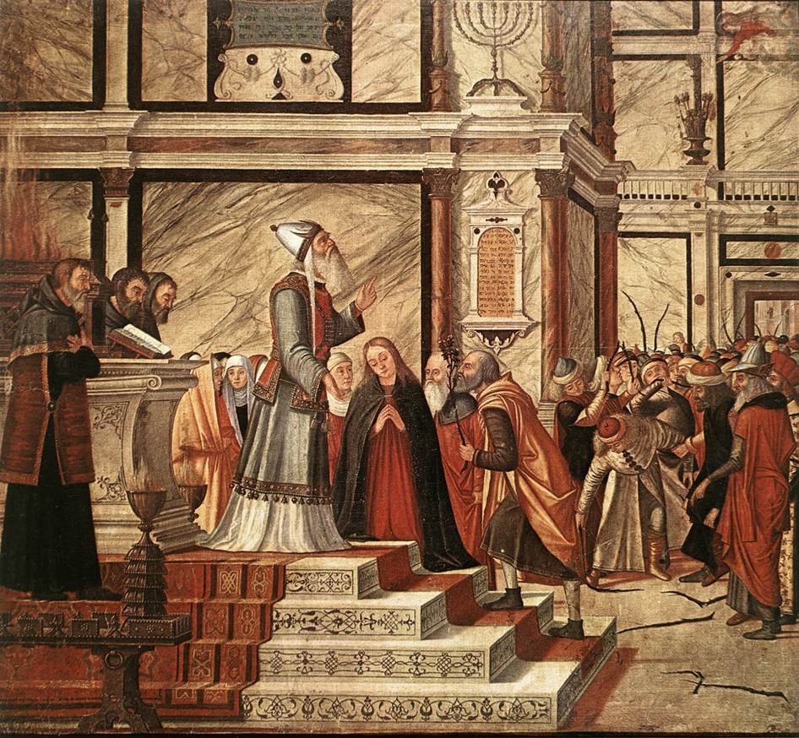
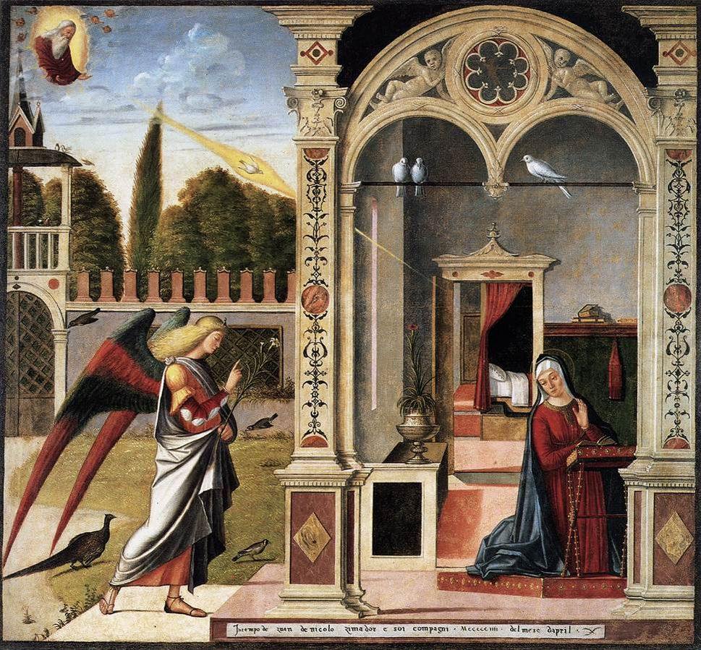
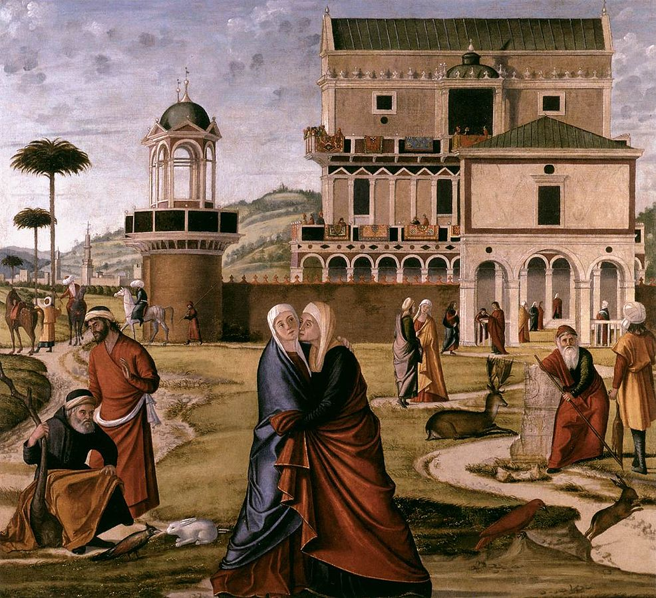
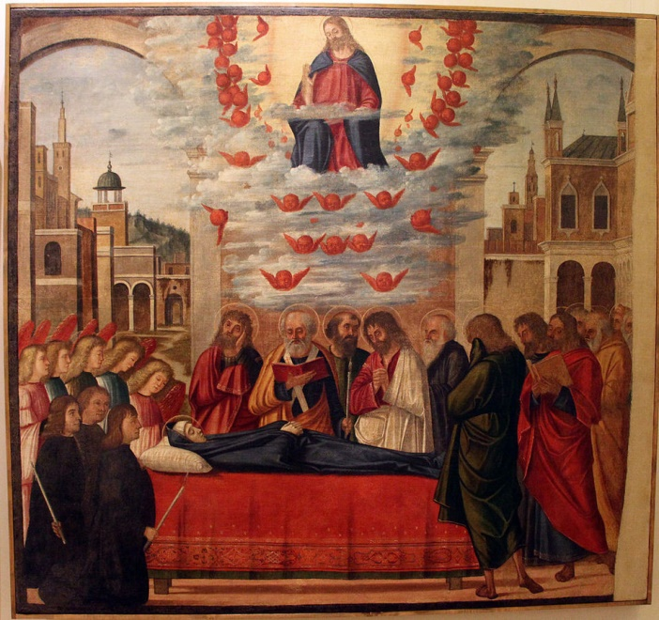
Marijanski ciklus
život Bogorodice
Rođenje
Prikazanje u hramu
Zaruke
Vittore Carpaccio, Život Djevice, ulje na platnu i kombinirana tehnika, između 1504 i 1508., za Scuole degli Albanesi, Venecija
Navještenje
Vizitacija
Smrt
Notes:
O čemu bi se moglo raditi u Marijanskom ciklusu? (O životu Marije, teme vezane iz Marijina života.)
Znate li možda neke? (Rođenje, navještenje, vizitacija…)
A zašto za prethodni primjer ne kažemo da je „ciklus”, a za ovaj da?
(Ciklus je više slika u nizu, povezanih, a prethodni primjer je samo jedna s temom Bogorodice.)
Upravo tako. Ciklus se odnosi na više djela koje čine cjelinu za razliku od jedne slike koja je djelo za sebe.
[Vittore Carpaccio, Život Djevice, ulje na platnu i kombinirana tehnika, između 1504 i 1508., za Scuole degli Albanesi, Venecija]
30 sek

Slide 18
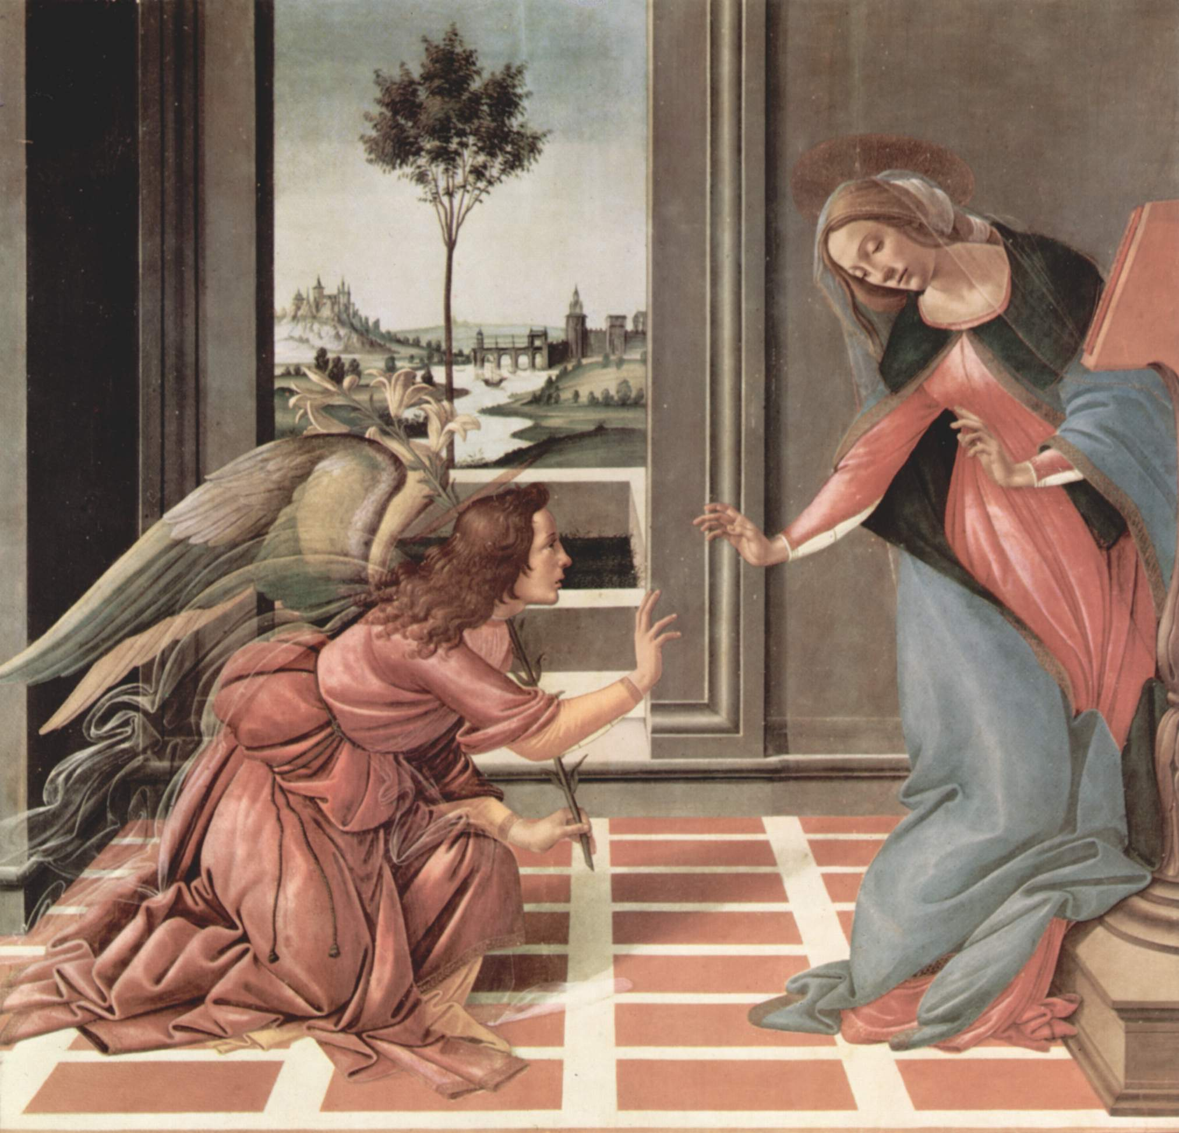
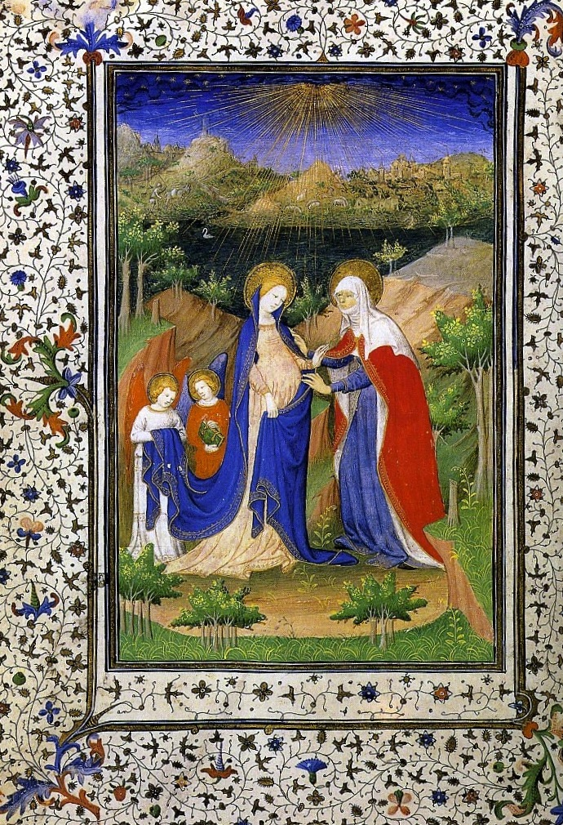
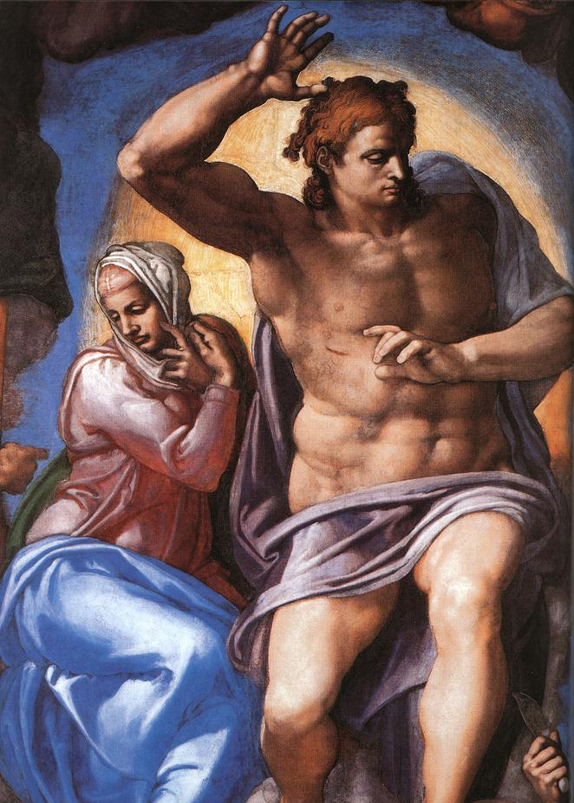
Sandro Botticelli, Navještenje, 1489., tempera na dasci, 150 x 156 cm, Galerija Uffizi, Firenca
Majstor Boucicaut, Časoslov maršala Boucicauta, stranica s Vizitacijom, oko 1410., Insitut de France-Musée Jacquemart-André, Pariz
Michelangelo, Posljednji sud (detalj), 1536. – 41., freska, Sikstinska kapela, Vatikan
Notes:
Prepoznajete li temu? (Navještenje, Anđeo Gabrijel javlja Mariji da će roditi…)
Točno, navještenje je vrlo popularna tema u Marijanskom, ali i Kristološkom ciklusu.
Prepoznaje li netko temu na ovoj reprodukciji? (Vizitacija…)
Upravo tako, vizitacija je posjet trudne Marije trudnoj rođakinji Elizabeti koja će roditi Ivana Krstitelja.
Ovo je detalj jednog većeg djela. Prepoznaje li netko kojeg? (Posljednji sud u Sikstinskoj kapeli.)
Na prikazima Posljednjeg suda Marija se nalazi lijevo od Krista i zajedno s Ivanom Krstiteljem (koji je inače s desna) moli za duše nevinih.
Što je zajedničko ovim prikazima? (Crvena haljina i plavi plašt.)
Dobro uočeno, to je ustaljeni način prikazivanja Marije u religijskim temama, naravno da uvijek ima izuzetaka, ali uglavnom se poštuju pravila i atributi.
[Sandro Botticelli, Navještenje, 1489., tempera na dasci, 150 x 156 cm, Galerija Uffizi, Firenca;
Michelangelo, Posljednji sud, 1536. – 41., detalj, freska, Sikstinska kapela, Vatikan;
Majstor Boucicaut, Časoslov maršala Boucicauta, stranica s Vizitacijom, oko 1410., Insitut de France-Musée Jacquemart-André, Pariz]
2 min

Slide 19
Atributi
- predmeti koji pobliže označuju naslikani lik
Notes:
Znate li što su atributi u umjetnosti? (Predmeti koji označuju nekoga ili nešto.)
Atributi su predmeti koji pobliže označuju naslikani lik.
30 sek

Slide 20
1.
Imao sam ovo viđenje: "Sa sjevera udari vihor sa silnim oblakom, punim ognja, što je buktio. Okruživala ga je svjetlost, a iznutra je sjao kao svjetlac u ognju.
Posred njega prikazaše se prilike, što su bile nalik na četiri živa bića. Izgled njihov bio je ovaj: Imala su priliku čovječju.
Svako je imalo četiri lica i svako od njih četiri krila.
Noge njihove bile su prave i stope njihove kao u teleta. Sijevale su kao mjed blistava.
Ruke čovječje pokazale se pod krilima njihovim na sve četiri strane, lica njihova i krila njihova.
Krila su se njihova doticala - nijesu se okretala, kada bi išla; svako je biće išlo naprema se.
Izgled lica njihova bio je ovaj: sprijeda imala su lice čovječje, zdesna lice lavovo, slijeva lice volujsko, unutra lice orlovo, u sva četiri bića.
(Ezekiel 1, 4 – 10)
3.
Njeno ime potječe od latinske riječi lux koja znači svjetlost. Mučena je i ubijena 304. godine, a po predaji su joj mučitelji iskopali oči. Zaštitnica je slijepih (tjelesno i duhovno).
4.
Hoćete li, ljudi, slišati ot sego věka
da vam poju pěsan ot svetago _______ konjika,
gda se sveti _____ raj s drakunom rvaše,
kraljevu hćer ot smrti izbavljaše.
Sveti _____ v Kapadociji rojen běše,
plemenito gospodstvo on iměše.
Ot dvěju na deste lětu mudar sloviše,
pasanoga viteza ga postaviše.
5.
Tebi ću dati ključeve kraljevstva nebeskoga, pa što god svežeš na zemlji, bit će svezano na nebesima; a što god odriješiš na zemlji, bit će odriješeno na nebesima. (Matej 16, 19)
2.
U kršćanskoj ikonografiji apostol _______ je predstavljen, osim knjigom ili svitkom koje drži u jednoj ruci, redovito i simbolom mača koji drži u drugoj. Štoviše, u nekim ikonografskim prikazima je prikazan s dva mača, koji su simboli njegova života i svjedočanstva koje je ostavio. Jedan mač tako predstavlja njegovu mučeničku smrt, koja se dogodila u Rimu, kako nam prenosi predaja, na Ostijskoj cesti na način da mu je mačem odsječena glava, a drugi mač je simbol njegove vjere i snage navještaja Božje riječi.
6.
Car Dioklecijan je, po predaji, dao da ga privežu uza stablo, skinu golog i strijeljaju strijelama. Misleći kako je umro, ostavili su ga. Udovica Irena htjela je noću potajno ga pokopati te poljubivši mu ranu na prsima osjetila je njegovo disanje.
Notes:
Vaš je idući zadatak povezati reprodukcije sa citatima.
Citati su označeni brojevima (1 – 6)
Reprodukcije su označene slovima (a – f)
Citati se nalaze na papirićima koje ću vam sada podijeliti, svako „vuče“ jedan papirić, jedan citat. Kako je citata samo 6, vas će više dobiti isti citat i kasnije ćemo uspoređiavti vaše zaključke.
Imate li pitanja?
30 sek – 1 min

Slide 21
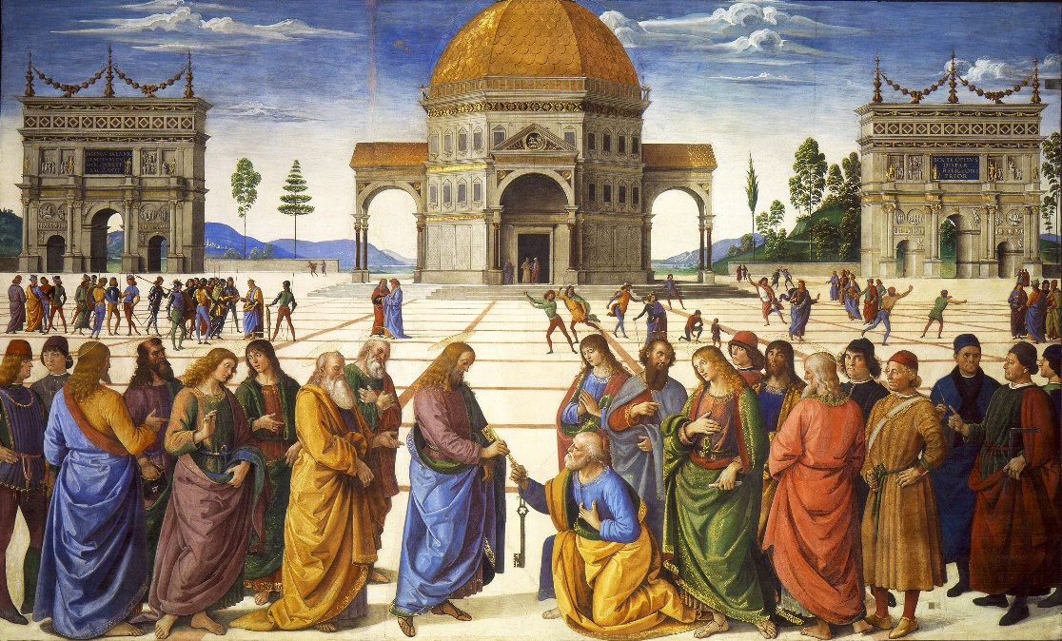
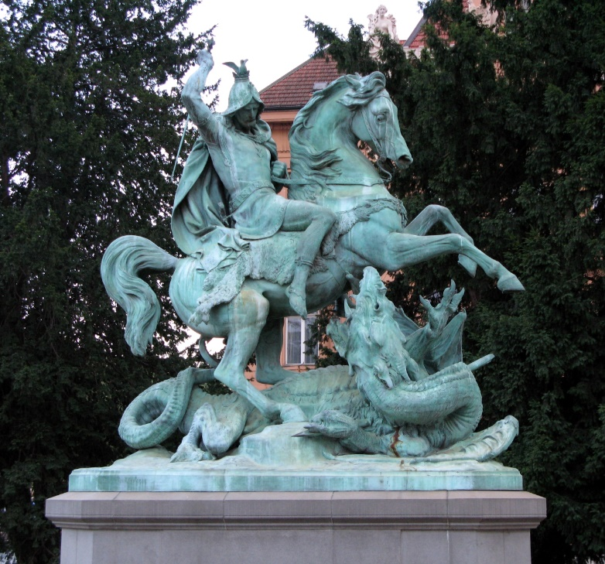
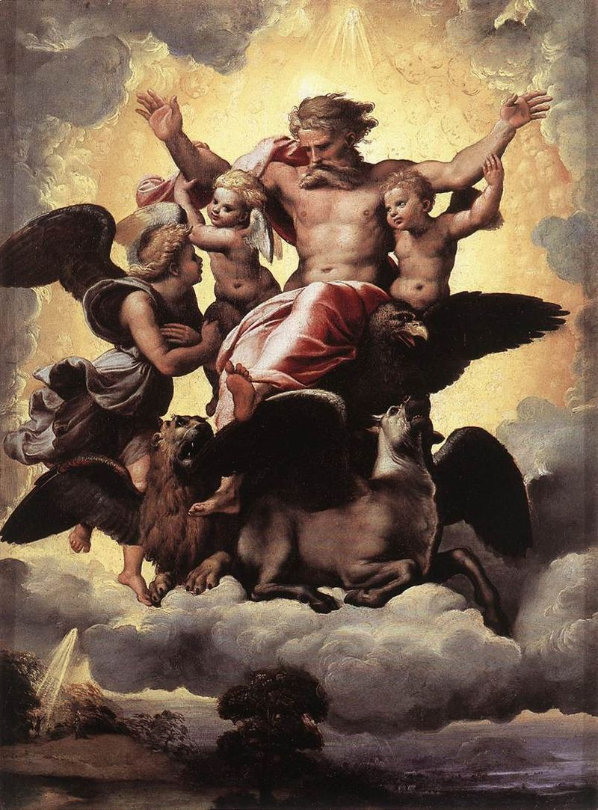
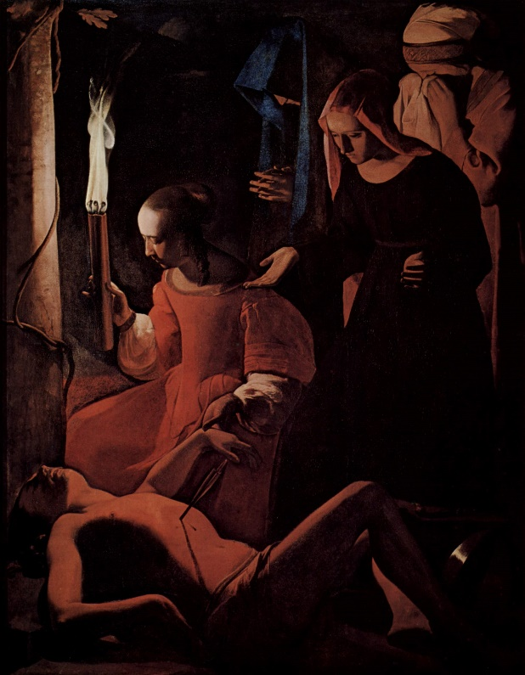
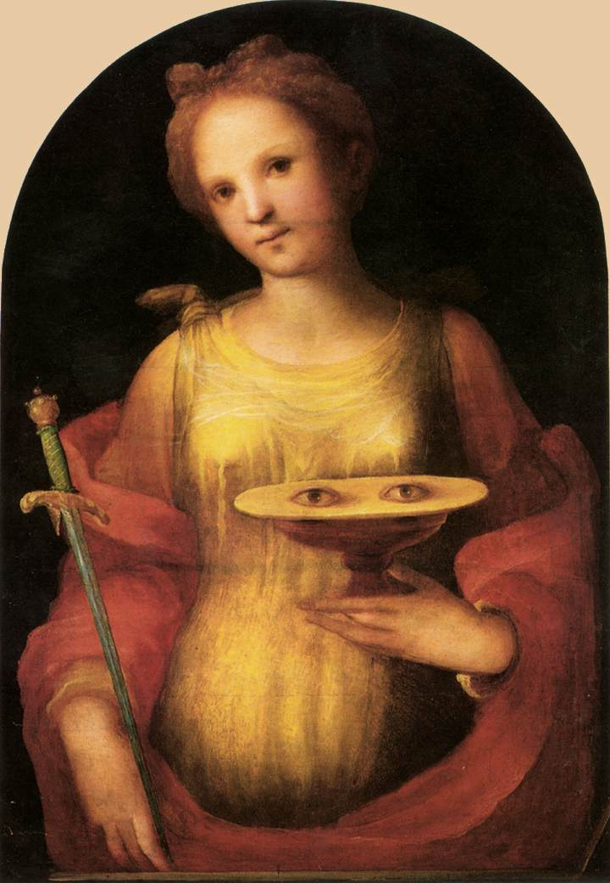
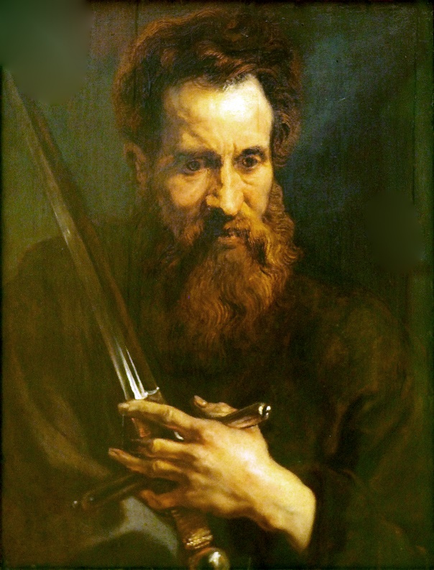
a)
b)
c)
d)
e)
f)
Notes:
Ovo su reprodukcije označene slovima (a – f)
Nakon što ste ih povezali istražite kako se zovu sveci.
Za povezivanje i istraživanje imate 2 minute.
2min

Slide 22
1.
Imao sam ovo viđenje: "Sa sjevera udari vihor sa silnim oblakom, punim ognja, što je buktio. Okruživala ga je svjetlost, a iznutra je sjao kao svjetlac u ognju.
Posred njega prikazaše se prilike, što su bile nalik na četiri živa bića. Izgled njihov bio je ovaj: Imala su priliku čovječju.
Svako je imalo četiri lica i svako od njih četiri krila.
Noge njihove bile su prave i stope njihove kao u teleta. Sijevale su kao mjed blistava.
Ruke čovječje pokazale se pod krilima njihovim na sve četiri strane, lica njihova i krila njihova.
Krila su se njihova doticala - nijesu se okretala, kada bi išla; svako je biće išlo naprema se.
Izgled lica njihova bio je ovaj: sprijeda imala su lice čovječje, zdesna lice lavovo, slijeva lice volujsko, unutra lice orlovo, u sva četiri bića.
(Ezekiel 1, 4 – 10)
Tetramorf
prikaz 4 evanđelista
c)
sv. Marko – lav, sv. Ivan – orao, sv. Luka – vol, sv. Matej - anđeo
Rafael, Vizija Ezekiela, 1518., ulje na dasci, 40 x 30 cm, Palazzo Pitti, Firenca
Notes:
Rješenja zadatka
Tko je sve izvukao 1. citat?
Od kuda potječe ovaj citat? (Biblija, Ezekiel, starozavjetni tekst…)
Tko ili što je to? (Četiri evanđelista, tetramorf…)
1., c) TETRAMORF – 4 evanđelista; sv. Marko – lav, sv. Ivan – orao, sv. Luka – vol/bik, sv. Matej – anđeo
U umjetnosti se evanđelisti često prikazuju u tetramorfu, tj. prikazu koji se sastoji od četiri simbola. Sv. Marka simbolizira krilati lav, sv. Ivana orao, sv. Luku vol ili bik i sv. Mateja anđeo.
[Rafael, Vizija Ezekiela, 1518., ulje na dasci, 40 x 30 cm, Palazzo Pitti, Firenca]
1 min

Slide 23

2.
U kršćanskoj ikonografiji apostol _______ je predstavljen, osim knjigom ili svitkom koje drži u jednoj ruci, redovito i simbolom mača koji drži u drugoj. Štoviše, u nekim ikonografskim prikazima je prikazan s dva mača, koji su simboli njegova života i svjedočanstva koje je ostavio. Jedan mač tako predstavlja njegovu mučeničku smrt, koja se dogodila u Rimu, kako nam prenosi predaja, na Ostijskoj cesti na način da mu je mačem odsječena glava, a drugi mač je simbol njegove vjere i snage navještaja Božje riječi.
sv. Pavao
f)
A. van Dyck, Apostol Pavao, 1618. – 20., ulje na dasci, Landesmuseum Hannover, Hannover
Notes:
Rješenja zadatka
Tko je sve izvukao 2. citat?
O kome je riječ? (sv. Pavao)
Koji atributi se spominju u ovom tekstu? (Mač, dva mača, knjiga, svitak)
Zašto mač? (Jer je ubijen njime)
2., f) sv. Pavao
[A. van Dyck, Apostol Pavao, 1618. – 20., ulje na dasci, Landesmuseum Hannover, Hannover]
Do 1 min

Slide 24
3.
Njeno ime potječe od latinske riječi lux koja znači svjetlost. Mučena je i ubijena 304. godine, a po predaji su joj mučitelji iskopali oči. Zaštitnica je slijepih (tjelesno i duhovno).
sv. Lucija
e)
Domenico Becaffumi, Sveta Lucija, 1521., ulje na platnu, Pinacoteca Nazionale, Siena
Notes:
Rješenje zadatka
Tko je sve izvukao 3. citat?
O kome je riječ? (sv. Lucija)
Koji je njen atribut? (Oči)
Zašto? (zbog mučeništva jer su joj iskopali oči, jer joj ime znači svjetlost…)
3., e) sv. Lucija
[Domenico Becaffumi, Sveta Lucija, 1521., ulje na platnu, Pinacoteca Nazionale, Siena]
Do 1 min

Slide 25
4.
Hoćete li, ljudi, slišati ot sego věka
da vam poju pěsan ot svetago Jeorjije konjika,
gda se sveti Juraj s drakunom rvaše,
kraljevu hćer ot smrti izbavljaše.
Sveti Juraj v Kapadociji rojen běše,
plemenito gospodstvo on iměše.
Ot dvěju na deste lětu mudar sloviše,
pasanoga viteza ga postaviše.
sv. Juraj
b)
A. D. Fernkorn, Sveti Juraj ubija zmaja, 1853., materijal, visina, Trg Republike Hrvatske, Zagreb
Notes:
Rješenje zadatka
Tko je sve izvukao 4. citat?
O kome je riječ? (sv. Juraj)
Kako je umjetnik prikazao sveca? (Kao junaka na konju koji ubija zmaja)
4., b) sv. Juraj
[A. D. Fernkorn, Sveti Juraj ubija zmaja, 1853., materijal, visina, Trg Republike Hrvatske, Zagreb]
Do 1 min
https://hr.wikisource.org/wiki/Pisan_svetago_Jurja

Slide 26

5.
Tebi ću dati ključeve kraljevstva nebeskoga, pa što god svežeš na zemlji, bit će svezano na nebesima; a što god odriješiš na zemlji, bit će odriješeno na nebesima. (Matej 16, 19)
a)
sv. Petar
Pietro Perugino, Predaja ključeva, 1481. - 82., freska, Sikstinska kapela, Vatikan
Notes:
Rješenje zadatka
Tko sve ima 5. Citat?
Kako je umjetnik prikazao citat? (Doslovno)
O kojem se svecu radi? (sv. Petar)
5., a) sv. Petar
[Pietro Perugino, Predaja ključeva, 1481. - 82., freska, Sikstinska kapela, Vatikan]
Do 1 min

Slide 27
6.
Car Dioklecijan je, po predaji, dao da ga privežu uza stablo, skinu golog i strijeljaju strijelama. Misleći kako je umro, ostavili su ga. Udovica Irena htjela je noću potajno ga pokopati te poljubivši mu ranu na prsima osjetila je njegovo disanje.
sv. Sebastijan
d)
Georges de la Tour, Sv. Irena oplakuje sv. Sebastijana, 1649., ulje na platnu, 167 x 130 cm, Louvre, Pariz
Notes:
Rješenje zadatka
Tko ima posljednji citat?
Koji se atribut spominje? (strijele)
O kome je riječ? (sv. Sebastijan)
Zašto se uopće koriste atributi u umjetnosti? (Da lakše prepoznamo sveca)
6., d) sv. Sebastijan
[Georges de la Tour, Sv. Irena oplakuje sv. Sebastijana, 1649., ulje na platnu, 167 x 130 cm, Louvre, Pariz]
ZAKLJUČAK VJEŽBE
Do 1 min

Slide 28
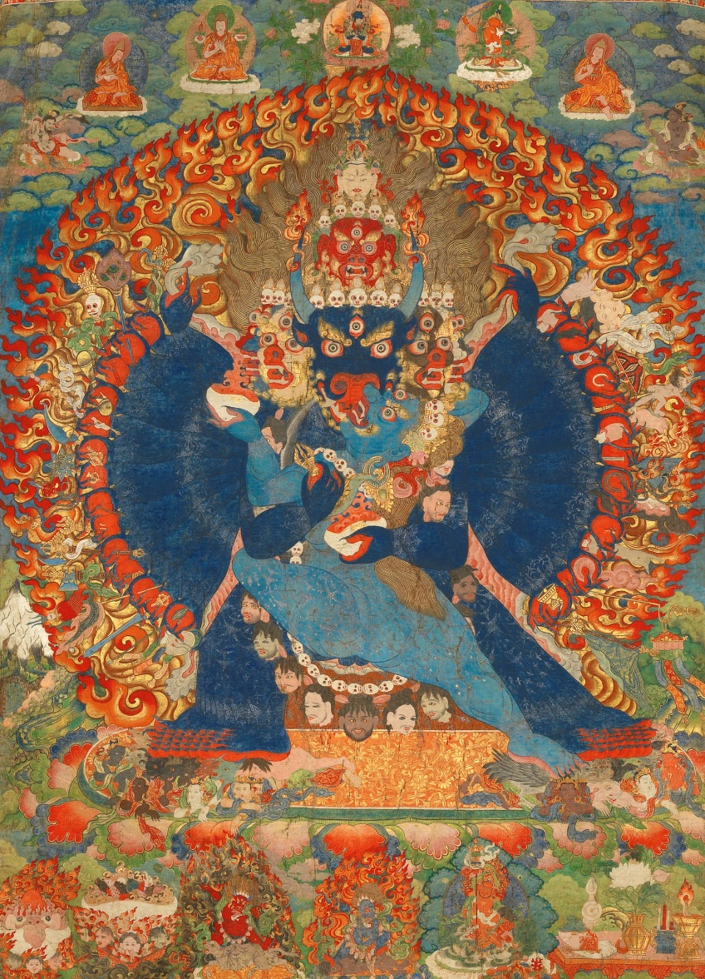
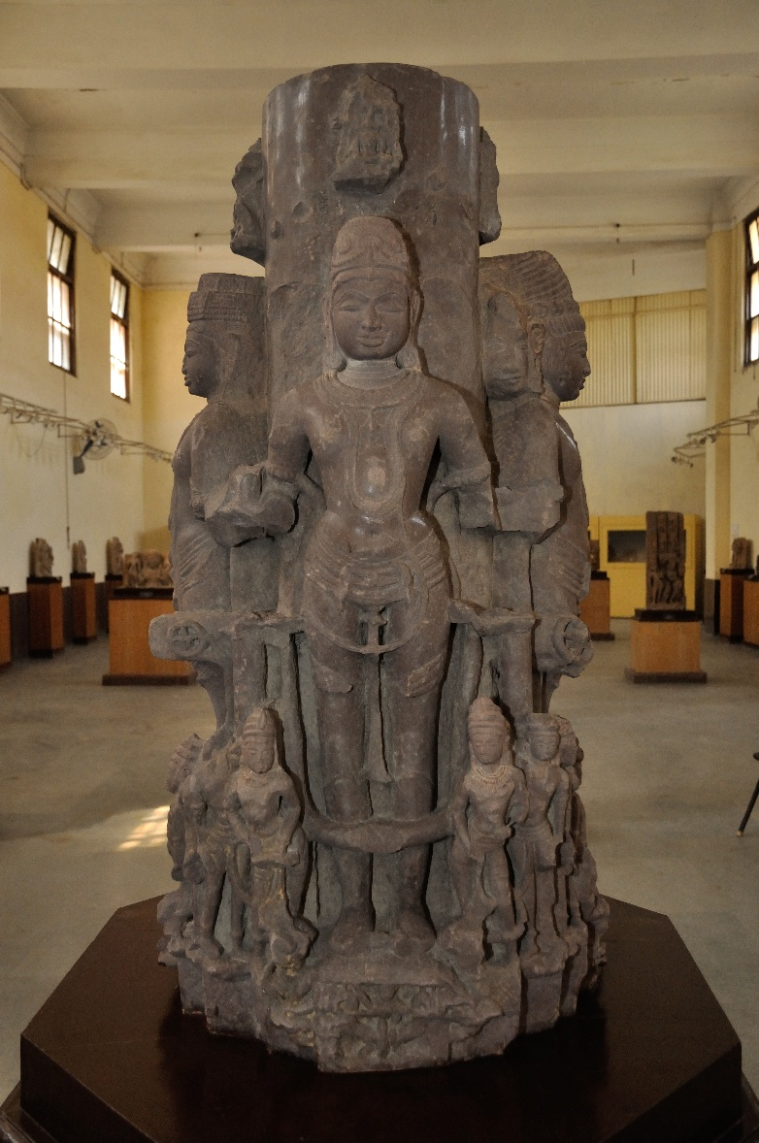
Thangka s prikazom Vađrajane, 1740.
prikaz Šive, Višne i Surie, 9. st.
Notes:
Koliko je vremena prošlo od početka sata? Nekih pola sata, zar ne? A mi cijelo vrijeme govorimo o zapadnom kršćanstvu. A što je s drugim religijama?
Iz kojih religija potječu ova likovna djela? (Budizam, hinduizam…)
Po čemu to zaključujete? (Boje, motivi, forma…)
Koliko poznajete te religije? (Očekivani odgovor je manje nego kršćanstvo, ali da znaju da se rasprostranjene u azijskim zemljama, štuju više bogova…)
Budizam kao religija se dijeli na nekoliko tradicija, a ova reprodukcija je primjer tibetanske budističke umjetničke prakse Thangka s prikazom Vađrajane, koja je kao i sama tradicija tibetanskog budizma bogata ezoteričnim elementima, između ostalog i kompleksnim obredima, magijskim praksama i tome slično.
Budući da su religija i kultura ne mogu gledati zasebno u hinduizmu gdje se stalno iznova ponavljaju simboli poput bogova i njihovih reinkarnacija, cvijet lotosa, dodatni udovi, pa čak i tradicionalne umjetnosti pojavljuju se u mnogim skulpturama, slikama, glazbi i plesu.
[Thangka s prikazom Vađrajane, 1740.
prikaz Šive, Višne i Surie, 9. st.]
1 min

Slide 29

kaligrafski prikaz 12 imama i proroka Muhameda
Notes:
Što je prikazano? (Neki znakovi, kaligrafija, neki simboli…)
Iz koje religije bi ovaj prikaz bio? (Islam…)
Što bi mogli ovi znakovi prikazivati, značiti? (Simboli za molitve, simboli za događaje, simboli za osobe…)
Tako je. Što se Islama i islamske umjetnosti tiče islamski propisi ne dozvoljavaju prikazivanje svetaca. Zabranjeno je i prikazivanje reprezentativnih slika jer samo Bog može dati život. Posljedica tih zabrana je bila da se, čak i pri prikazivanju figura ljudi i životinja, izbjegavalo korištenje ukrasnog okvira te, za razliku od europskih umjetnika, muslimanski umjetnici nisu razvili poznavanje anatomije, muskulature i perspektive. S druge pak strane, su ovakva ograničenja usmjerila umjetnike na općeprihvatljivi razvoj ukrasnih uzoraka, koji su bili temeljeni na geometrijskim oblicima, arapskom pismu i lističavim stiliziranim oblicima.
Razlikuju li se religijske teme u drugim religijama puno od religijskih tema u zapadnom kršćanstvu? (Islam se jako razlikuje jer zabranjuje prikaz ljudi, u budizmu se prikazuju ljudi, ali s puno mističnih elemenata, u hinduizmu se slično prikazuju ljudi i simboli…)
Što im je zajedničko? (Pokušaj prikazivanja nadnaravnog…)
[kaligrafski prikaz 12 imama i proroka Muhameda]
1 min

